Slide 1
전체적으로 띄어쓰기 간격이 이상하고,
원래 있던 글자가 잘린 거 같은데
확인부탁드려요

Slide 2
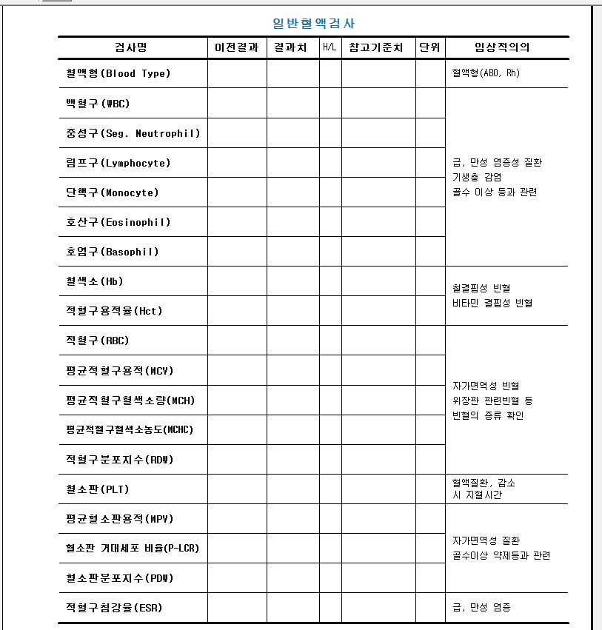
혈액질환, 감소 시 지혈시간?

Slide 3
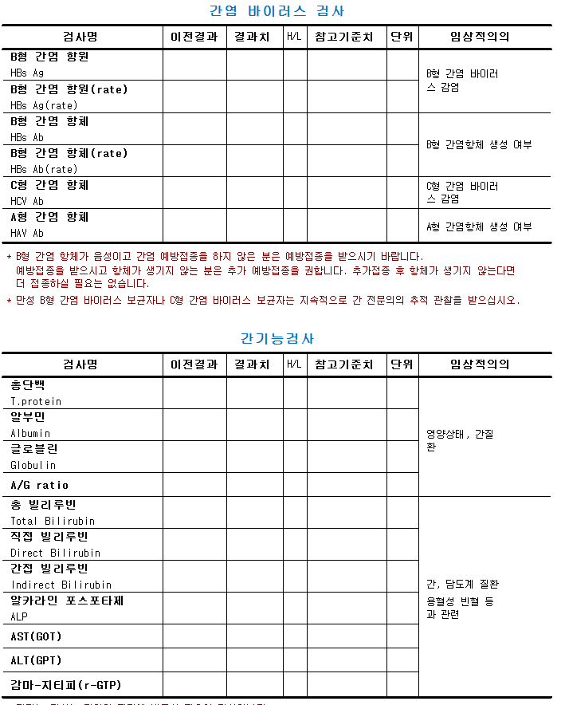
B형 간염 바이러스 감염
C형 간염 바이러스 간염
영양상태, 간질환
용혈성 빈혈 등과 관련

Slide 4
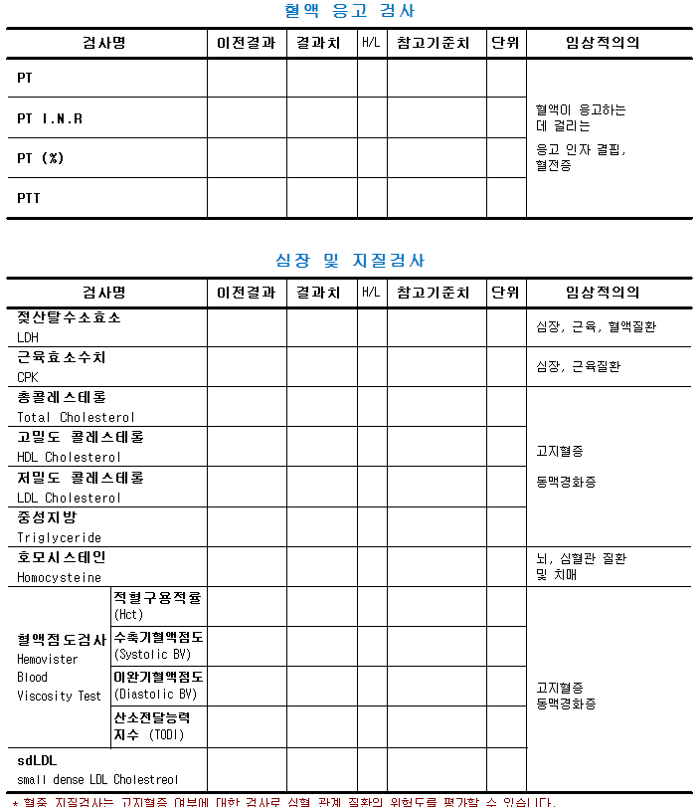
혈액이 응고하는데 걸리는 시간
뇌, 심혈관 질환 및 치매

Slide 5
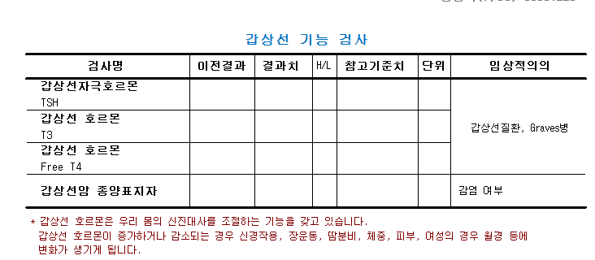
감염 여부와 줄 맞추기

Slide 6
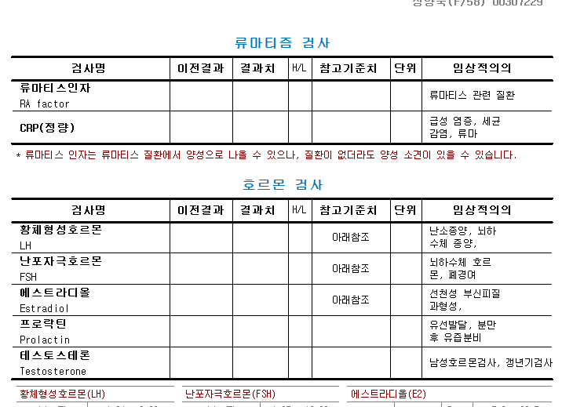
급성 염증, 세균 감염,
류마?
난소종양, 뇌하수체 종양,?
뇌하수체 호르몬, 폐경여?
선천성 부신피질 과형성, ?
유선발달, 분만 후 유즙분비

